Slide 1
MENCARI
DAMAI DI HATI
Khutbah Multimedia
MENCARI
DAMAI DI HATI
22 Rabiulawal, 1432 bersamaan 25 Februari, 2011
http ://e-khutbah.terengganu.gov.my

Slide 2
Pujian Kepada Allah S.W.T.
الْحَمْدُ ِللهِ
Segala puji-pujian hanya bagi Allah S.W.T.

Slide 3
Syahadah
أَشْهَدُ أَنْ لآ إِلَهَ إِلاَّ اللهُ وَحْدَهُ لاَ شَرِيْكَ لَهُ، وَأَشْهَدُ أَنَّ سَيِّدَنَا مُحَمَّدًا عَبْدُهُ وَرَسُوْلُهُ
Aku naik saksi bahawasanya tiada Tuhan selain Allah, KeEsaanNya tiada sekutu bagiNya dan aku naik saksi bahawa Nabi Muhammad S.A.W, hambaNya dan RasulNya.

Slide 4
Selawat Ke Atas
Nabi Muhammad S.A.W
اللَّهُمَّ صَلِّ وَسَلِّمْ عَلَى سَيِّدِنَا مُحَمَّدٍ وَعَلَى ءَالِهِ وَأَصْحَابِهِ وَالتَّابِعِيْنَ، وَتَابِعِ التَّابِعِيْنَ لَهُمْ بِإِحْسَانٍ إِلَى يَوْمِ الدِّيْنِ
Ya Allah, Cucurilah rahmat dan sejahtera ke atas hambaMu dan rasulMu Nabi Muhammad S.A.W dan ke atas keluarganya dan para sahabatnya.

Slide 5
Wasiat Taqwa
فَيَا عِبَادَ اللهِ، أُوْصِيْكُمْ وَنَفْسِيْ بِِتَقْوَى اللهِ، فَقَدْ فَازَ الْمُتَّقُوْنَ
Wahai hamba-hamba Allah,
Aku wasiatkan kepada kamu dan diriku supaya bertaqwa kepada Allah, Maka berjayalah orang-orang yang bertaqwa.

Slide 6
Seruan Taqwa
Bertakwa kepada Allah
Nilai yang tinggi di sisi Allah adalah meningkatkan takwa dalam diri.
Mendapat kebahagian di dunia
dan akhirat.

Slide 7
Pendahuluan
Manusia
Makhluk ciptaan Allah yang paling sempurna dari yang lain.
Allah iktiraf kesempuraan ciptaan manusia.
“Sesungguhnya kami telah menciptakan manusia dalam bentuk yang sebaik-baiknya (dan berkelengkapan sesuai dengan keadaannya).” surah At Thin: 4
لَقَدْ خَلَقْنَا الإِنْسَانَ فِي أَحْسَنِ تَقْوِيمٍ

Slide 8
Tajuk Khutbah Hari ini ……
MENCARI
DAMAI DI HATI
Khutbah Multimedia
MENCARI
DAMAI DI HATI
22 Rabiulawal, 1432 bersamaan 25 Februari, 2011
http ://e-khutbah.terengganu.gov.my

Slide 9
Allah menciptakan manusia dari beberapa elemen, iaitu :-
Akal
Jasad
Manusia memiliki
Hati
Roh
Nafsu

Slide 10
Sabda Rasulullah S.A.W.
إِنَّ اللهَ لاَ يَنْظُرُ إِلَى صُوَرِكُمْ وَأَمْوَالِكُمْ، وَلَكَنْ يَنْظُرُ إِلَى قُلُوْبِكُمْ وَأَعْمَالِكُمْ
Maksudnya “Sesungguhnya Allah tidak memandang kepada rupa wajah dan harta kekayaan kamu, sebaliknya Allah memandang kepada hati dan amalan kamu”.
(Hadis Riwayat Muslim)

Slide 11
Hati manusia adalah RAJA ……
Baik /Buruk
Bergantung kepada hati seseorang
Sejahtera /Sengasara
Sihat /Sakit
Baiknya hati, maka baik seluruh anggota tubuh yang lain.

Slide 12
Sebagaimana Sabda Rasulullah s.a.w. :-
أَلاَ وَإِنَّ فِي الْجَسَدِ مُضْغَة، إِذَا صَلُحَتْ صَلُحَ الْجَسَدُ كُلُّهُ، وَإِذَا فَسَدَتْ فَسَدَ الْجَسَدُ كُلُّهُ،
أَلاَ وَهِيَ الْقَلْبُ
Maksudnya “Sesungguhnya di dalam jasad itu ada segumpal daging. Apabila dia baik, maka baiklah seluruh jasad. Tetapi, apabila dia rosak, maka rosaklah seluruh jasadnya. Ketahuilah bahawa ia adalah hati”.
(Hadis Riwayat Bukhari dan Muslim)

Slide 13
Peranan HATI
Mencermin dan menentukan kemuliaan dan kehinaan peribadi seseorang
Agen penentu kepada hidup dan matinya jasad manusia
Tempat bertapaknya iman, takwa , sifat mahmudah dan niat
Dan juga lahirnya kekufuran,
nifaq dan sifat mazmunah

Slide 14
Al-Quran menjelaskan …..
HATI
Sebagai Al-Qalb – sesuatu yang tidak tetap, berubah dan berbolak balik
Mempunyai dua unsur kekuatan seperti :-
Iman dengan Kufur
Baik dan Buruk
Taat dengan Ingkar
Hak dengan Batil

Slide 15
Rasulullah sentiasa berdoa
kepada Allah, iaitu ……
يَا مُقَلِّبَ الْقُلُوْبَ، ثَبِّتْ قُلُوْبَنَا عَلَى دِيْنِكَ وَعَلَى طَاعَتِكَ.
Ya Allah, Ya Tuhanku yang membolak-balikkan hati!. Tetapkan lah hatiku di atas landasan agamaMu dan ketaatan pada Mu”.

Slide 16
Al-Quran menjelaskan mengenai
kemurniaan hati iaitu …..
Diterangi dengan cahaya ilahi
Tiada perasaan ragu dan syirik.
HATI SUCI
Yakin kewujudan
alam ini adalah ciptaan Allah yang mutlak.
Menghindari dari penyakit hati seperti dendam, dengki, fitnah dll.

Slide 17
Hikmah mempunyai hati yang bersih :
Dikurniakan keimanan, hidayah dan takwa.
Dipenuhi dengan gelora rindu, cinta, taat dan tunduk kepada Allah.
Tempat tersemai nilai kebaikan seperti khusyuk, sabar tawakal, pemaaf dan lain-lain sifat mahmudah.
Rasulullah menganggap seseorang miliki hati yang bersih sebagai manusia yang terbaik.

Slide 18
Rasulullah pernah ditanya oleh sahabat:
Baginda ditanya oleh sahabat :
Siapakah manusia yang terbaik?
Jawabnya : Orang mukmin yang bersih hatinya.
Baginda ditanya lagi :
Siapakah orang mukmin yang hatinya bersih?
Jawabnya : Orang yang bertaqwa, hatinya bersih, tidak melakukan durhaka dan khianat kepada Allah dan tidak dendam serta dengki kepada orang lain. (Hadis Riwayat Ibnu Majah)

Slide 19
Janji Allah kepada hambaNya…
Ganjaran kepada yang berniat untuk melakukan kebajikan.
TETAPI : Allah tidak mencatatkan keburukan /dosa kepada yang berniat di hati untuk melakukan kejahatan dan tidak dilakukan di alam realiti.
Allah bersifat Maha Pengasihani lagi
Maha Penyayang terhadap hambaNya

Slide 20
Antara Penilain Allah Dan Manusia
PENILAIAN ALLAH
Apa yang dilakukan oleh manusia…
Balasan dan bekalan disempurnakan di akhirat kelak.
PENILAIAN MANUSIA
Tidak dapat menilai dalam hati seseorang.
Apa yang dizahirkan oleh anggota cerminan penilain hati seseorang.

Slide 21
Antara Penilain Allah Dan Manusia
Meluasnya Amalan Tidak Beretika Dan Tak Bermoral Dalam Masyarakat
Isyarat Kekotoran Hati Manusia, Tandus Nilai-nilai Rohani Dan Jauh Dari Ajaran Islam.

Slide 22
Diriwayatkan oleh Sahl ibn saad:
Ada seorang lelaki yang lalu melewati hadapan Rasulullah, lalu baginda bertanya kepada sahabat yang duduk di sebelah baginda: Apakah pendapatmu tentang orang ini?
Maka sahabat itu pun berkata: Dia adalah seorang lelaki dari kalangan terhormat. Demi Allah! Orang ini sangak layak untuk dinikahi jika dia datang melamar, diberi syafaat jika dia meminta syafaat.

Slide 23
Rasulullah pun diam seketika. Kemudian, datang pula seorang lelaki melewati hadapan baginda. Baginda kembali bertanya: Apakah pendapatmu tentang orang ini pula?
Lantas sahabat itu pun berkata: Wahai Rasulullah! Dia ini adalah dari kalangan orang fakir miskin. Dia ini sememangnya layak ditolak jika datang melamar, tidak layak diberi syafaat jika dia meminta dan juga tidak layak diberi perhatian jika dia berbicara.
Maka Rasulullah bersabda yang bermaksud: Orang ini (yang kedua) jauh lebih baik daripada orang yang pertama tadi.

Slide 24
Pengajaran Dari Peristiwa Tersebut
Nilai Dan Taraf Seseorang Tidak Diukur Dari Kebesaran Rupa Lahiriahnya, Kekayaannya, Kemuliaan Nasab Keturunannya, Ketrampilannya Dan Bukan Dari Kemasyhuran Atau Ketinggian Pangkatnya
Sebaliknaya
Iman Yang Bertapak Kukuh Di Dasar Hatinya, Amal Yang Dihasilkan Oleh Iman Yang Ikhlas, Ketakwaan Dan Ketundukan Yang Penuh Tulus Ke Hadrat Allah.

Slide 25
Firman Allah Taala Dalam
Surah Al Hujurat Ayat : 13
يَا أَيُّهَا النَّاسُ إِنَّا خَلَقْنَاكُمْ مِنْ ذَكَرٍ وَأُنْثَى وَجَعَلْنَاكُمْ شُعُوبًا وَقَبَائِلَ لِتَعَارَفُوا إِنَّ أَكْرَمَكُمْ عِنْدَ اللَّهِ أَتْقَاكُمْ
إِنَّ اللَّهَ عَلِيمٌ خَبِيرٌ
“Wahai umat manusia! Sesungguhnya Kami telah menciptakan kamu dari lelaki dan perempuan, dan Kami telah menjadikan kamu berbagai bangsa dan bersuku puak, supaya kamu berkenal-kenalan (dan beramah mesra antara satu dengan yang lain). Sesungguhnya semulia-mulia kamu di sisi Allah ialah orang yang lebih taqwanya di antara kamu, (bukan yang lebih keturunan atau bangsanya). Sesungguhnya Allah Maha Mengetahui, lagi Maha Mendalam PengetahuanNya (akan keadaan dan amalan kamu).”

Slide 26
Doa Antara Dua Khutbah
Aamiin Ya Rabbal Aalamin..
Tuhan Yang Memperkenankan
Doa Orang-orang Yang Taat,
Berilah Taufik Kepada Kami
Di Dalam Mentaatimu, Ampunilah Kepada Mereka Yang Memohon Keampunan.
Aamiin

Slide 28
Pujian Kepada Allah S.W.T.
الْحَمْدُ لِلَّهِ
Segala puji-pujian hanya bagi Allah S.W.T.

Slide 29
Syahadah
أَشْهَدُ أَنْ لآ إِلَهَ إِلاَّ اللهُ وَحْدَهُ لاَ شَرِيكَ لَهُ تَعْظِيْمًا لِشَأْنِهِ، وَأَشْهَدُ أَنَّ سَيِّدَنَا مُحَمَّدًا عَبْدُهُ وَرَسُولُهُ الدَّاعِيْ إِلَى رِضْوَانِهِ
Aku Naik Saksi Bahawasanya Tiada Tuhan Selain Allah KeesaanNya Tiada sekutu BagiNya Sebagai KeagonganNya Serta Aku Naik Saksi Bahawa Nabi Muhammad, HambaNya Dan RasulNya yang menjadi pendakwah kepada redhaNya.

Slide 30
Selawat Ke Atas
Nabi Muhammad S.A.W
اللَّهُمَّ صَلِّ وَسَلِّمْ عَلَى عَبْدِكَ وَرَسُوْلِكَ مُحَمَّدٍ وَعَلَى آلِهِ وَصَحْبِهِ
Ya Allah, Cucurilah rahmat dan berkat ke atas penghulu kami Nabi Muhammad S.A.W dan ke atas keluarganya, para sahabatnya dan mereka yang mendapat hidayah dengan petunjuknya.

Slide 31
Wasiat Taqwa
فَيَا عِبَادَ اللهِ، أُوْصِيْكُمْ وَنَفْسِيْ بِِتَقْوَى اللهِ، فَقَدْ فَازَ الْمُتَّقُوْنَ
Wahai hamba-hamba Allah,
Aku wasiatkan kepada kamu dan diriku supaya bertaqwa kepada Allah, Maka berjayalah orang-orang yang bertaqwa.

Slide 32
Seruan Taqwa :
Tingkatkan Taqwa Kepada Allah
Junjung titah perintahNya dan jauhi laranganNya
Insaflah!!
Hakikat kehidupan yang telah dianugerahkan nikmat oleh Allah Taala.

Slide 33
Bersyukurlah Kepada Allah…
Melalui lidah dan praktikal amal soleh
Sebagai menjunjung perintahNya
Moga beroleh rahmat ilahi dan menjadi hamba yang bertaqwa

Slide 34
Petingnya Keimanan
Membezakan Dengan Hamba Yang Lain.
Sumber Motivasi untuk mengharungi kehidupan di dunia.

Slide 35
Sebagai Hamba Yang Beriman….
Menyerahkan diri kepada Allah bila menghadapi kesukaran dalam kehidupan.
Dengan mendekatkan diri kepadaNya melalui munajat dengan zikir-zikirpujian,bersujud,berdoa

Slide 36
Firman Allah Taala Dalam
Surah Ar Ra’d Ayat: 28
الَّذِينَ آمَنُوا وَتَطْمَئِنُّ قُلُوبُهُمْ بِذِكْرِ اللهِ
أَلاَ بِذِكْرِ اللهِ تَطْمَئِنُّ الْقُلُوبُ
“(Iaitu) orang-orang yang beriman dan tenang tenteram hati mereka dengan zikrullah”. Ketahuilah dengan “zikrullah” itu, tenang tenteramlah hati manusia.

Slide 37
Firman Allah Taala Dalam
Surah Al Ahzab Ayat: 56
“Sesungguhnya Allah Taala Dan Para Malaikat Sentiasa Berselawat Ke Atas Nabi (Muhammad) .
Wahai Orang-orang Beriman! Berselawatlah Kamu
Ke Atasnya Serta Ucapkanlah Salam Sejahtera Dengan Penghormatan Ke Atasnya Dengan Sepenuhnya”.

Slide 38
Firman Allah ……
Surah Al Ahzab Ayat 56
إِنَّ اللهَ وَمَلآئِكَتَهُ يُصَلُّونَ عَلَى النَّبِيِّ يآأَيُّهَا الَّذِينَ ءَامَنُوا صَلُّوا عَلَيْهِ وَسَلِّمُوا تَسْلِيمًا
“Sesungguhnya Allah Taala
Dan Para Malaikat Sentiasa Berselawat
Ke Atas Nabi (Muhammad)
Wahai Orang-orang Beriman! Berselawatlah Kamu Ke Atasnya Serta Ucapkanlah Salam Sejahtera Dengan Penghormatan Ke Atasnya Dengan Sepenuhnya”.

Slide 39
Selawat

Slide 40
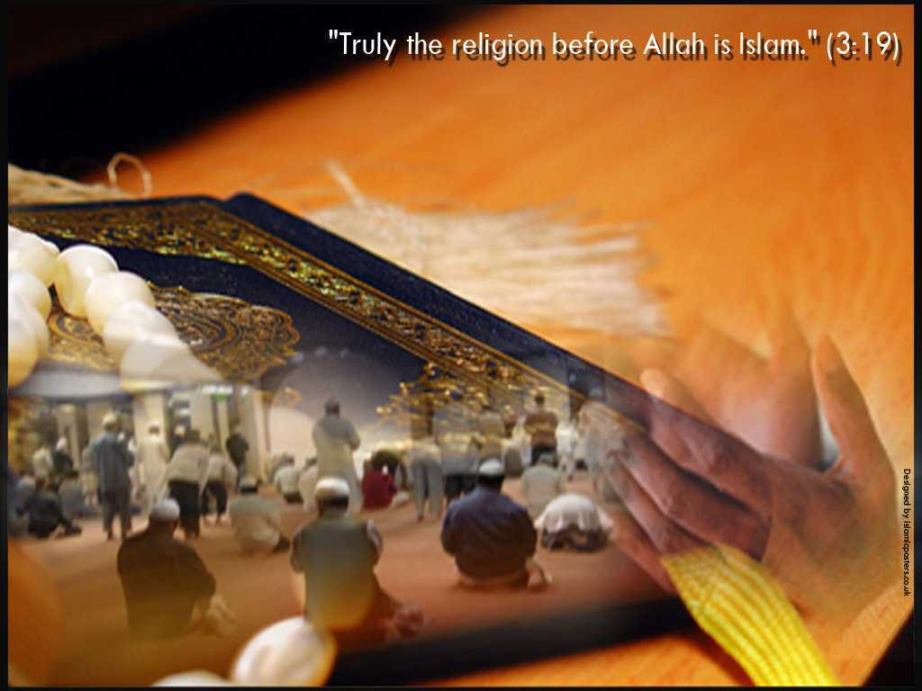
Doa
وَارْضَ اللَّهُمَّ عَنِ الْخُلَفَآءِ الرَّاشِدِيْن وَعَنْ بَقِيَّةِ الصَّحَابَةِ وَالْقَرَابَةِ أَجْمَعِيْن وَالتَّابِعِيْنَ وَتَابِعِي التَّابِعِيْنَ لَهُمْ بِإِحْسَانٍ إِلىَ يَوْمِ الدِّيْن.
Ya Allah, Kurniakanlah Keredhaan Kepada Khulafa’ Rasyidin Dan Sahabat Seluruhnya serta Para Tabiin Dengan Ihsan Hingga Hari Kemudian.

Slide 41
Doa
اللَّهُمَّ اغْفِرْ لِلْمُسلِمِيْنَ وَالْمُسلِمَاتِ وِالْمُؤْمِنِيْنَ وَالْمُؤمِنَاتِ اﻷَحْيَآءِ مِنْهُمْ وَاﻷَمْوَاتِ
Ya Allah, Ampunkanlah Dosa Golongan Muslimin Dan Muslimat,mu’minin Dan Mu’minaat Samada Yang Masih Hidup Atau Yang Telah Mati.

Slide 42
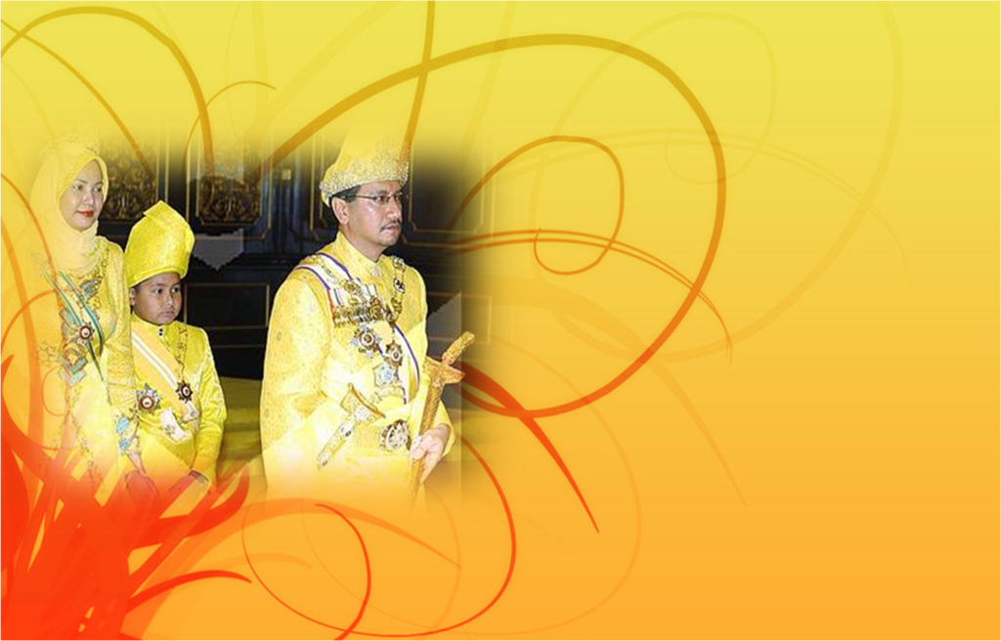
Ya Allah …
Peliharakanlah Seri Paduka Baginda Yang Dipertuan Agong
Al Wathiqu Billah Tuanku Mizan Zainal Abidin
Ibni Al Marhum Sultan Mahmud
Al Muktafi Billah Shah Dan Seri Paduka Baginda Raja Permaisuri Agong Tuanku Nur Zahirah. Peliharakanlah Jua Zuriat-zuriatnya Serta Kaum Kerabatnya.

Slide 43
Ya Allah,
Peliharakanlah Pemangku Raja, Tengku Mohammad Ismail Ibna
Al-Wathiqi Billah Sultan Mizan
Zainal Abidin.
Dan Peliharakanlah Jua Pemimpin-Pemimpinnya, Ulama-Ulamanya, Pekerja-Pekerja Serta Seluruh Rakyatnya Dari Kalangan Umat Islam Dengan RahmatMu.
Wahai Tuhan Yang Maha Penyayang.

Slide 44
Doa
Ya Allah Muliakanlah Islam dan Orang-orang Islam.
Tolonglah Islam dan Orang-orang Islam serta himpunkanlah mereka di atas landasan kebenaran dan agama.Hancurkanlah kekufuran dan orang – orang yang syirik serta orang munafik dan juga musuh-musuhMu serta musuh-musuh agama.

Slide 45
Doa
Ya Allah…
Ampunkanlah Dosa-dosa Kami Dan Saudara-saudara Kami Yang Terdahulu Telah Beriman Dan Janganlah Engkau Biarkan Kedengkian Dalam Hati Kami Terhadap Orang-orang Yang Beriman.Sesungguhnya Engkau Maha Penyantun Dan Maha Penyayang.

Slide 46
Doa
Ya Allah …
Kami Telah Menzalimi Diri Kami Sendiri Dan Sekiranya Engkau Tidak Mengampunkan Kami Dan Merahmati Kami Nescaya Kami Akan Menjadi Orang Yang Rugi.
Ya Allah…
Kurniakanlah Kepada Kami Kebaikan
Di Dunia Dan Kebaikan Di Akhirat Serta Hindarilah Kami Dari Seksaan Neraka.

Slide 47
Wahai Hamba-hamba Allah….
Sesungguhnya ALLAH menyuruh berlaku adil, dan berbuat kebaikan, serta memberi bantuan kepada kaum kerabat dan melarang daripada melakukan perbuatan-perbuatan keji dan mungkar serta kezaliman. Ia mengajar kamu (dengan suruhan dan larangannya ini) supaya kamu mengambil peringatan mematuhinya.

Slide 48
Maka Ingatlah Allah Yang Maha Agung Nescaya Dia Akan Mengingatimu
Dan Bersyukurlah Di Atas Nikmat-nikmatnya Nescaya Dia Akan Menambahkan Lagi Nikmat Itu Kepadamu, dan Pohonlah
Dari Kelebihannya, Nescaya Akan Diberikannya Kepadamu. Dan Sesungguhnya Mengingati Allah Itu Lebih Besar (Faedah Dan Kesannya) Dan (Ingatlah) Allah Mengetahui Apa Yang Kamu Kerjakan.

